Slide 1
Tema 2 Perpaduan
Unit 4: Sahabat Karib

Slide 2
Objektif Pembelajaran
Pada akhir pengajaran dan pembelajaran:
Murid dapat memahami, mengenal pasti dan menggunakan sepuluh kata kerja aktif transitif dengan betul.

Slide 3
Isi Kandungan
1
Kata Kerja
5.1.2 (i) Memahami, mengenal pasti dan menggunakan kata kerja aktif transitif mengikut konteks.

Slide 4

Kata Kerja Aktif Transitif
Kata Kerja Aktif Transitif ialah segala perbuatan yang dilakukan oleh pembuatnya kepada benda lain. Benda yang kena oleh perbuatan itu dipanggil penyambut (objek).
Ayat ini mesti ada penyambutnya (objek).

Slide 5
Kata Kerja Aktif Transitif
Kata Kerja ini biasanya mempunyai imbuhan ‘me-‘ sama ada sebagai awalan atau sebahagian daripada imbuhan
Contohnya: mengambil, mendermakan, membacakan, menduduki, mempersilakan.

Slide 6
Kata Kerja Aktif Transitif
Kata Kerja Aktif Transitif menggunakan imbuhan men, men ...i, men ...kan, memper, memper...i, dan memper...kan.

Slide 7
Kata Kerja Aktif Transitif
Contoh Kata Kerja Aktif Transitif:
Subjek (Pelaku) | Kata Kerja Aktif Transitif | Penyambut (Objek)
Ali | membeli | baju
Yahya dan Ai Lin | mengumpulkan | duit
Ibu | memberikan | hadiah
Wei Hong | membasuh | tangan
Haikal | meletakkan | pinggan

Slide 8
Tema 2 Perpaduan
Unit 5: Hidup Berjiran

Slide 9
Objektif Pembelajaran
Pada akhir pengajaran dan pembelajaran:
Murid dapat memahami, mengenal pasti dan menggunakan sepuluh kata kata kerja pasif dengan betul.
Murid dapat memahami, mengenal pasti dan menggunakan sepuluh kata adjektif sifat dengan betul.

Slide 10
Isi Kandungan
1
Kata Kerja Pasif
2
Kata Adjektif
5.1.2 (ii) Memahami, mengenal pasti dan menggunakan kata kerja pasif mengikut konteks.
5.1.3 (i) Memahami, mengenal pasti dan menggunakan kata kerja adjektif mengikut konteks.

Slide 11
Kata Kerja Pasif
1
5.1.2 (ii) Memahami, mengenal pasti dan menggunakan kata kerja pasif mengikut konteks.

Slide 12

Kata Kerja Pasif
Kata Kerja Pasif ialah kata kerja hasil daripada proses perubahan ayat aktif menjadi ayat pasif.
Contoh:
Yahya mengambil payung itu. (Ayat Aktif)
Payung itu diambil oleh Yahya. (Ayat Pasif)

Slide 13
Kata Kerja Pasif
Kata Kerja Aktif Transitif | Kata Kerja Pasif
menggalas | digalas
menjinjit | dijinjit
mengambil | diambil
membawa | dibawa
memberikan | diberikan

Slide 14
Kata Adjektif Sifat
2
5.1.3 (i) Memahami, mengenal pasti dan menggunakan kata kerja adjektif mengikut konteks.

Slide 15
Kata Adjektif Sifat
Contoh Kata Adjektif Sifat adalah seperti :-
Contoh | Contoh ayat
pandai, rajin, baik, berani, uzur, amanah, sihat | 1. Suraya seorang murid yang rajin.
 | 2. Raden Wijaya terkenal dengan sifat beraninya menentang penjajah.

Slide 16

Kata Adjektif Sifat
Kata Adjektif Sifat ialah kata yang menerangkan sifat sesuatu.
1
luas
2
jernih
3
kukuh
4
sejuk
5
lembut
6
ligat
7
empuk
8
wangi

Slide 17
Tema 2 Perpaduan
Unit 6: Sepakat Membawa Berkat

Slide 18
Objektif Pembelajaran
Pada akhir pengajaran dan pembelajaran:
Murid dapat memahami, mengenal pasti dan menggunakan sepuluh kata adjektif warna dengan betul.
Murid dapat memahami, mengenal pasti dan menggunakan sepuluh kata adjektif ukuran dengan betul.

Slide 19
Isi Kandungan
1
5.1.3 (ii)
2
5.1.3 (iii)
Memahami, mengenal pasti dan menggunakan kata kerja adjektif mengikut konteks (warna).
Memahami, mengenal pasti dan menggunakan kata kerja adjektif mengikut konteks (ukuran).

Slide 20
Kata Adjektif Sifat
1
5.1.3 (ii) Memahami, mengenal pasti dan menggunakan kata kerja adjektif mengikut konteks (warna).

Slide 21
Kata Adjektif Sifat - Warna
Merah
Jingga
Kuning
Hijau

Slide 22
Kata Adjektif Sifat - Warna
Biru
Ungu
Putih
Hitam

Slide 23
Kata Adjektif Sifat
2
5.1.3 (iii) Memahami, mengenal pasti dan menggunakan kata kerja adjektif mengikut konteks (ukuran).

Slide 24

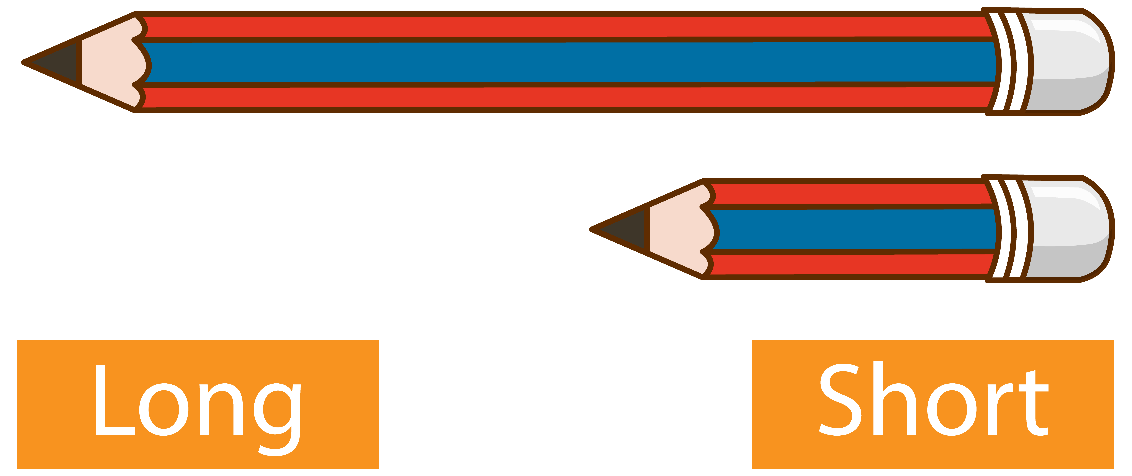
Kata Adjektif Sifat - Ukuran
Nipis
Tebal
Pendek
panjang
Panjang

Slide 25
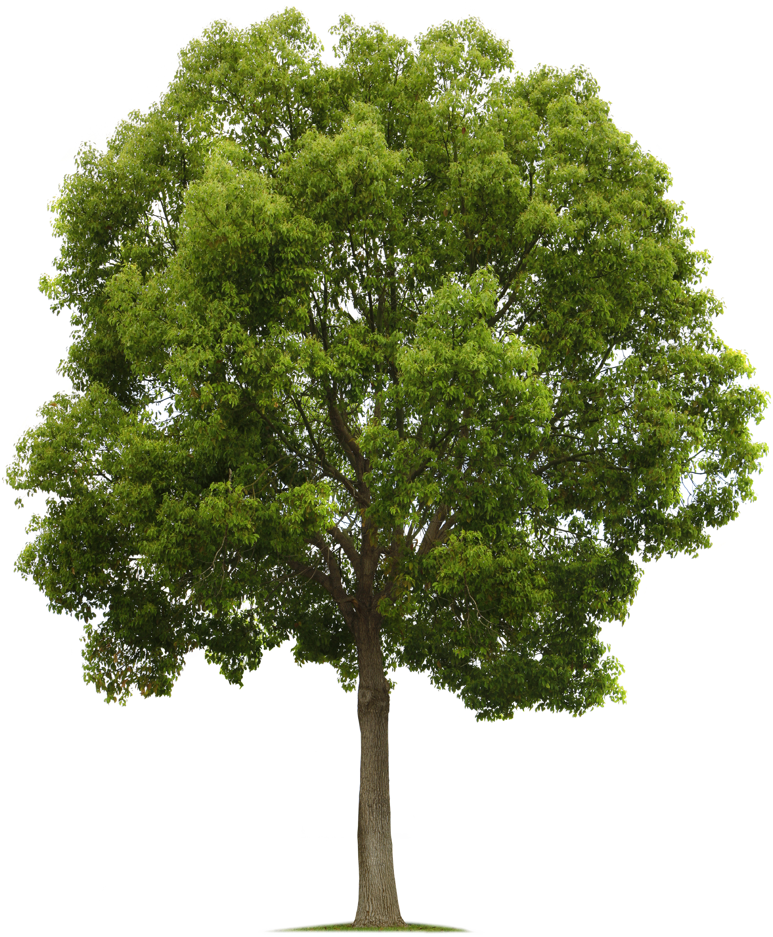
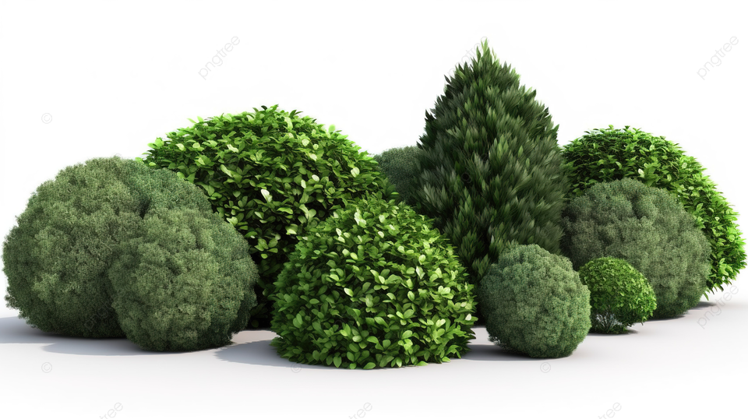
Kata Adjektif Sifat - Ukuran
Renek
Tinggi

